Slide 1


Kafka VS RabbitMQ

Slide 2
目录
介绍
原理和结构
应用场景
性能对比
学习成本
总结

Slide 3
简介
消息中间件是指独立于业务系统的中间消息系统，作为消息的载体，它的存在不仅降低了分布式系
统中的系统间耦合，还可以作为缓冲，保证了消息的冗余、可恢复性，同时由于解耦了应用的处理
过程，还提高了系统的可扩展性和异步通信能力，主流的消息中间件包括ActiveMQ，RocketMQ，
RabbitMQ，Kafka，甚至Redis也可以作为消息中间件来使用，本文主要讲RabbitMQ和Kafka。
Rabbit MQ:由Erlang语言编写的实现了AMQP协议的一个消息存储转发中间件，具有易用，高可靠，
高扩展，高可用的特点，现在由Pivotal进行维护（该组织也是Spring-Freamework的作者）；
Kafka:由Scala语言编写的一个分布式数据流处理中间件，除具备传统消息中间件的功能外，还具有
吞吐量大，延时低等的特点，由LinkedIn编写，现在由Apache软件基金会维护。

Slide 4
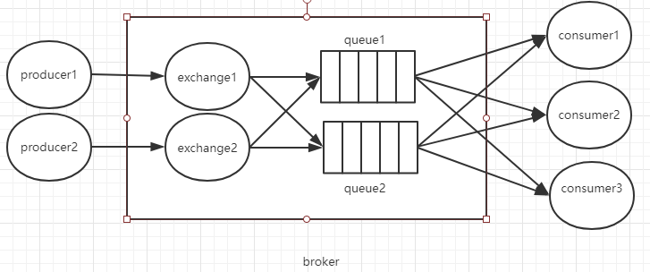
RabbitMQ结构
整体而言是一个生产者-消费者模型，producer发送的消息里会包含routingKey，经过exchange时，交换器会根据bindingKey发送到对应的queue，routingKey和bindingKey大部分情况下是相等的，除了topic的exchange以外，bindingKey是绑定queue和exchange的routingKey。图中的broker指代一个服务器。

Slide 5
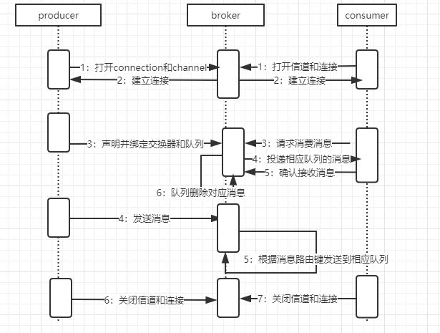
Rabbit MQ生产消费流程
producer和consumer中，每一个线程都是一个Channel，多个Channel复用同一个TCP Connection，与Java中的NIO模型类似。
RabbitMQ中常用的交换机Exchange有四种类型：
1.fanout，发送到该类型交换机的消息会发送到与之绑定的所有队列上，即不会管RoutingKey和BindingKey的关系；
2.direct，会根据消息的RoutingKey发送到对应BindingKey=RoutingKey的队列中；
3.topic，与direct类似，但是BindingKey是特殊格式，用以模糊匹配RoutingKey；
4.headers，绑定交换机和队列时需要指定键值对KV1，同时发送消息时会在消息内容中带上headers属性，该属性也为一个键值对KV2，只有当KV1=KV2时才发送到对应队列，效率和实用性都很低。

Slide 6
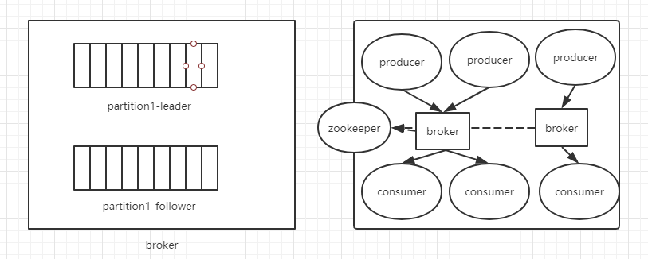
Kafka结构
Kafka中有一个逻辑上的概念-主题（Topic），它的最小单位是分区（Partition），在物理存储层面每一个分区就类似于一个日志文件，数据通过追加的方式记录到文件尾部，在分区中通过偏移量（offset）来记录自己的位置，类似于mysql binlog的position。每一个Topic可以有多个Partition，每一个Partition可以有leader和follower，并且leader和flolower可以在不同的kafka实例（broker）上，所有broker的元数据保存在zookeeper中。

Slide 7
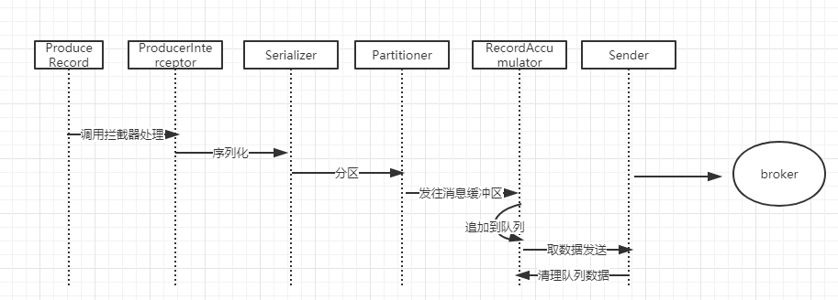
Kafka生产流程
组装消息以后需要经历拦截器执行链-序列化-分区-追加到缓冲区-sender线程发送的过程。如果没有在组装的消息里指定分区，那么默认的分区的规则是：Hash(key)%分区数，如果没有key值，就是采用轮询的方式发往主题内的任意一个可用分区，最后由RecordAccumulator来对消息进行追加到对应分区的ProducerBatch尾部，该ProducerBatch是一个双端队列，由Sender线程从ProducerBatch头部批量取数据发送到broker。

Slide 8
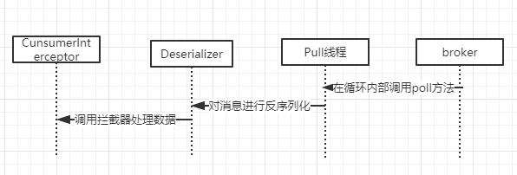
Kafka消费流程
kafka的消费流程总体来说和生产流程比较类似，每一个consumer线程内部其实都是在while循环中调用poll方法拉取数据，并且和RabbitMQ不同的地方在于，RabbitMQ支持消费者主动push和pull两种消费模式，即RabbitMQ的broker主动向消费者投递消息，也可以消费者主动拉取，而kafka的消费者只有主动拉取这一种模式。
在Java客户端中，kafka的生产者KfkaProducer是不可变类，即它是线程安全的，因此可以定义为全局单例，但是它的消费者不是线程安全的，通常情况下，消费者是线程局部变量，通过多线程的方式也能够提高消费速度和吞吐量。

Slide 9
应用场景
优先级队列：高优先级的队列具有高的优先权，优先级高的消息具备被优先消费的特权，例如抢票软件中，VIP抢票请求先于普通抢票请求；
延时队列：只有达到延时时间的消息才允许被消费。例如订单30分钟自动过期，用户收货7天后默认自动好评；
死信队列：生产者发送消息失败、消息被拒绝、消息超时未被消费者消费，则将该消息发送到私信队列，常用于队列发送异常和消费异常的系统分析；
广播消费：例如消息总线功能，发送广播消息，对应的系统集群收到该消息即停止流量接入，进行系统维护升级。
回溯消费：对于已经被consumer消费过的消息，因消费者服务停机等原因导致需要补偿消费；
消息堆积+持久化：对消息本身可靠性的一种保证，可以用来实现流量削峰和数据保存，例如双十一场景千万级QPS等，为保证服务的稳定运行将请求保存到消息中间件，消费者能够根据自己的处理能力来消费。

Slide 10
应用场景
功能项 | Kafka(2.0.0) | RabbitMQ(3.6.10)
优先级队列 | 不支持 | 支持
延时队列 | 不支持 | 支持
死信队列 | 不支持 | 支持
广播消费 | 支持 | 支持
回溯消费 | 支持 | 不支持
消息堆积 | 支持 | 支持
持久化 | 支持 | 支持
消息顺序性 | 支持 | 不支持
扩展项 | Kafka(2.0.0) | RabbitMQ(3.6.10)
协议 | 私有协议 | AMQP，MQTT，STOMP
客户端支持 | 多种语言 | 多种语言
消息过滤 | 支持 | 不支持（可手动改造）
单机性能 | 10-100万级 | 万级
管理界面 | 不支持（第三方） | 支持
安全机制 | 支持 | 支持
事务性消息 | 支持 | 支持
注：文中所说的不支持是指在原生条件下。但是kafka由于其ConsumerInteceptor的存在，基本上可以自己写拦截器从而实现不支持的功能，如文中绿色字体所示，但是对于回溯消费，RabbitMQ无法支持，并且只能在单线程，不能使用优先级、延时、死信等队列的场景中保证消息顺序性，不像kafka通过偏移量保证消息在分区中的顺序，所以严格意义来说，RabbitMQ不支持消息顺序性。对于事务性消息，这里指的是事务里的生产者发送消息要么全部成功，要么全部失败。

Slide 11
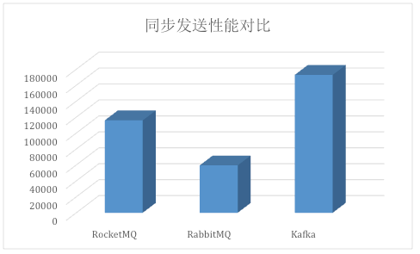
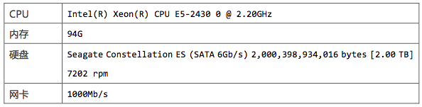
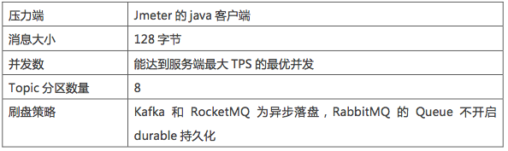
性能对比
注1：图片来源于阿里中间件团队
注2：Kafka是线性写磁盘，瓶颈来源于磁盘I/O；RabbitMQ是内存式堆积，只有达到特定条件才会
将数据换页到磁盘

Slide 12
部署/运维/学习成本
Kafka：
环境依赖：JDK，Zookeeper（自带）
动态扩容：支持，所有broker信息包含在ZK中
集群方式：在新机器上安装kafka并入原集群，只需连接原集群的zk，然后修改broker.id的值与原集群中任意节点不一致的值即可；
学习成本：提供了Java客户端，同时Spring也提供了集成环境，使用KafkaTemplate非常方便。
RabbitMQ：
环境依赖：Erlang
动态扩容：不支持，添加新节点需要重启原节点
集群方式：集群对延迟敏感。所以不适用于广域网，只适用局域网。首先需要保证集群中每个点的.erlang.cookie文件一致，然后分别到每个节点执行指令加入集群，如果想在广域网上使用RabbitMQ集群，需要借助第三方的扩展插件Federation或者Shovel。
学习成本：提供了Java客户端，同时Spring也提供了集成环境，使用AmqpTemplate非常方便。

Slide 13
总结
RabbitMQ作为老牌的消息队列，其可靠性、功能性都十分完备，特别适合于要求可靠、不追求性能
的传统消息总线、系统间通信等的业务场景。
Kafka作为新兴的消息中间件（数据流处理平台），定位于大数据领域，私以为它的优势在于吞吐量
高并且延时低，性能极佳，适用于追求性能的流量削峰、数据冗余、系统/用户日志传输等的业务场
景，在它开启了日志压缩等功能时，其甚至能够作为一个存储方式。
随着RabbitMQ的性能的提升以及Kafka最近几年版本的快速发布，这两种消息中间件在很多领域有了
交集并且产生了直接竞争，但是由于根本定位不一致，所以我认为并没有谁能取代谁一说，脱离业务
场景的技术选型都是不负责任。

Slide 14
参考资料以及代码
《RabbitMQ实战指南》 朱忠华 著；
Spring AMQP 1.7.14官方手册：https://docs.spring.io/spring-amqp/docs/1.7.14.BUILD-SNAPSHOT/reference/html/；
详细搭建步骤在个人博客：https://blog.guitar-coder.cn/Spring整合RabbitMQ.html；
代码托管：https://github.com/liuhuijun11832/spring-rabbitmq-kafka-demo。

